Slide 1
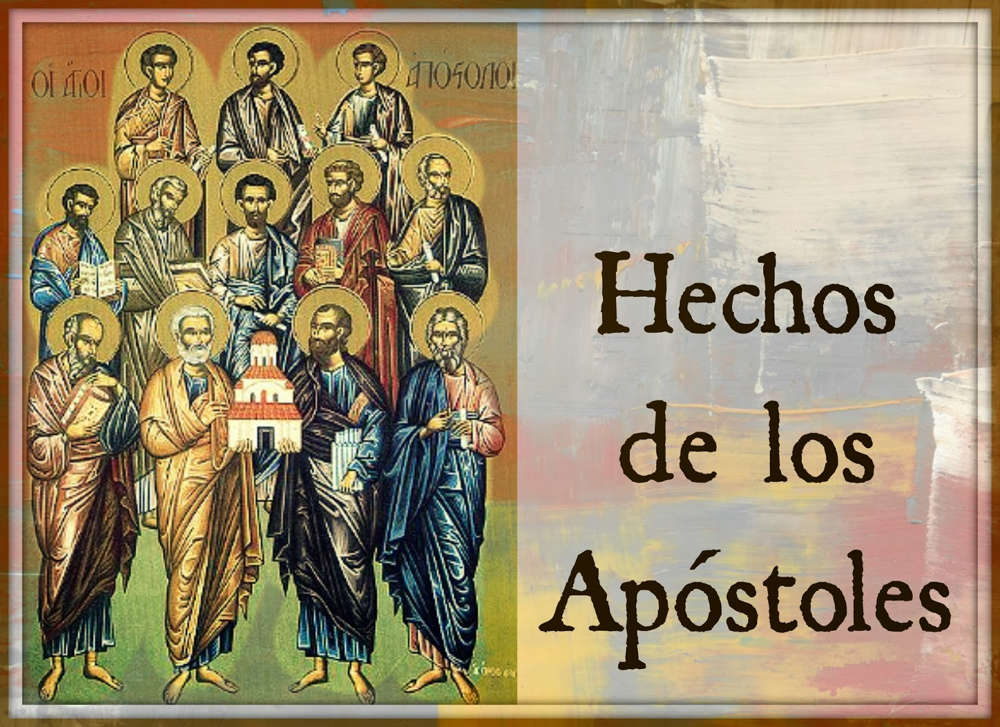
Hechos de los Apóstoles
Introduccion al libro
Hechos de los Apostoles
Por Pastor Omar Arzate

Slide 2
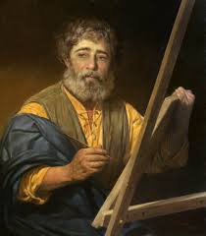
Contenido del Curso
Hechos de los Apóstoles
Autor
Periodo que cubre el libro
Destinatario(s)
Proposito(s)
Fecha en que fue escrito
Teologia del autor de Hechos
Peculiaridades del libro de los Hechos
Estructura del libro de los Hechos

Slide 3
Hechos de los apóstoles
Introducción
Hechos es el libro de los origenes de la iglesia y su expansion por el mundo conocido.
Hechos es el libro de historia del Nuevo Testamento.
Hechos es el puente entre los Evangelios y las epístolas ya que la IGLESIA solamente se anticipa con escasa mención en los Evangelios.
Hechos abarca los primeros 30 anos de la iglesia primitiva, hasta el ano 62 d.C.

Slide 4
Autor (Evidencia Externa)
Lucas escribió una obra histórica en dos volúmenes (Evangelio de Lucas y Hechos).
En el ano 175 d.c., el Canon Muratoriano registra estas palabras: “Sin embargo, los Hechos de todos los Apostoles fueron escritos en un tomo. Lucas lo dedica al excelentisimo Teofilo”. Alrededor del ano 185 d.C. Ireneo se pronuncia en forma similar. Y al comienzo del siglo III, Clemente de Alejandria, Origenes y Tertuliano declaran que Lucas es el escritor tanto del Evangelio que lleva su nombre como de Hechos. Por lo tanto, la evidencia externa es unanime y contundente al declarar que Lucas es el escritor de Hechos.
(Simon J. Kistemaker, Comentario al Nuevo Testamento: Hechos, Pag. 21, Editorial Libros Desafio).

Slide 5
Autor (Evidencia Externa)
Eusebio, el gran historiador de la Iglesia Primitiva, menciona en su libro: “Historia Eclesiastica”, lo siguiente sobre Lucas:
“Lucas, procedente de una familia de Antioquia, y que era medico, acompano a Pablo la mayor parte del tiempo. No obstante, su contacto con los restantes apostoles no fue accidental; de ellos asimilo la terapeutica de las almas, de la que nos ha transmitido algunas muestras en los libros divinamente inspirados: en el Evangelio, del cual da testimonio que lo compuso de acuerdo con lo que le entregaron los que desde el principio presenciaron los hechos y se convirtieron en servidores de la Palabra, y a todos ellos dice que siguio atentamente desde el primer momento; y en los Hechos de los Apostoles, que redacto, ya no siguiendo de oidas, sino con los detalles que recogio con sus propios ojos”.
(Eusebio Historia Eclesiastica 3.4.6).

Slide 6
Autor (Datos Biograficos)
Lucas, datos biograficos.
Lucas es la forma griega abreviada del nombre latino: Lucanus, Lucianus, o Lucius.*
Lucas era griego y no judio, porque en Colosenses capitulo 4 se distingue de los circuncidados. Muchos eruditos piensan que Lucas se habia convertido al judaismo, o era proselito, o era un temeroso de Dios*
*(Eckhard J. Schnabel, Exegetical Commentary on the New Testament: Acts, Pag. 23, Zondervan Editors

Slide 7
Autor (Datos Biograficos)
Lucas, datos biograficos.
Lucas se menciona solo tres veces por su nombre en el Nuevo Testamento ( Col. 4:14; Fil. 2:4; 2 Tim. 4:11).
El Prologo anti-marcionista, el cual fue escrito entre los anos 160 y 180 d.C., dice lo siguiente:
“Lucas es un sirio, natural de Antioquia, medico de profesion. Fue discipulo de los apostoles y posteriormente acompano a Pablo hasta el martirio de este. Sirvio sin perturbacion, sin esposa, sin hijos, y a los ochenta y cuatro anos de edad durmio en Bitinia, lleno del Espiritu Santo.”*
*(Simon J. Kistemaker, Comentario al Nuevo Testamento: Hechos, Pag. 21, Editorial Libros Desafio).
*(Simon J. Kistemaker, Comentario al Nuevo Testamento: Hechos, Pag. 32, Editorial Libros Desafio).

Slide 8
Período | Fecha | Acontecimiento | Historia | Publicación
Iniciación 6 a.C. al 30 DC. | 6 a.C. 4 a.C. 27 DC 30 DC | Nacimiento de Jesús Muerte de Herodes El Grande. Bautismo de Jesús Crucifixión de Jesús | Mateo/Lucas Marcos & Juan
Expansión 30 – 60 DC | 31-33 DC 45 DC 49 DC 52 DC 54 DC 55 DC 56 DC 60 DC | Conversión de Pablo Concilio de Jerusalén Primer encarcelamiento de Pablo MARCOS | Hechos Epístolas de Pablo | Santiago Gálatas 1&2 Tesalonis. 1Corintios 2Corintios Romanos Marcos
Consolidación 60 – 100 DC | 68 DC 70 DC 85 DC 95 DC | MATEO LUCAS - HECHOS Segundo encarcelamiento de Pablo Destrucción de Jerusalén JUAN | Epístolas Generales Apocalipsis | Colosenses Filemón Efesios Filpenses Mateo Lucas Hechos 1Timoteo Tito 1Pedro 2Timoteo 2Pedro Hebreos Judas 1,2,3 Juan Juan Apocalipsis
Carta
Cronológica
del NT

Slide 9
Período histórico que narra Hechos
- 5 AC 1 DC 5 10 15 20 25 30 35 40 45 50 55 60 65 70 75 80 85 90 95 100
|
Visita al templo
Edad 12 años
|
Juan exiliado
En Patmos
*
Nacimiento
de Jesús
Ministerio Público
De Jesús
Ministerio apostólico; especialmente Pablo
Santiago
Colos.
Filem
Efes.
Filip.
Gálat.
1&2Tes
Mateo
Lucas
Hech
1&2Ti
Tito
1&2Pe
Judas
Hebr.
Apoc.
Marc
1&2Co
Rom.
Anás
1-2-3J
Juan
Sumos
Sacerdotes
(José) Caifás
Anán o Ananías
Herodes
El
Grande
37 – 4 aC
Destrucción de Jerusalén
Alejandrino
Fado
Cuadrato
Albino
Festo
Floro
Arquelao
Etnarca Judea
y Samaria
Judea: provincia romana bajo procuradores
Felix
Guerra
Judía
Jerusalén ocupada por tropas romanas
Coponio; Valerio Grato; Pilato Marcelo
Procuradores
Herodes Antipas Tetrarca Galilea y Perea
Rey
Herodes
Agripa
Rey Herodes Agripa II
Herodes Felipe Tetrarca Gaulanite, Batanea,
Traconite y Auraníte, y del distrito de Pancas
Nerva
TIBERIO
CLAUDIO
Vespasiano
Domiciano
Trajano
(Octavio) AUGUSTO
NERÓN
2da persecución Cristiana
Corregencia
Calígula
1era persecución Cristiana
Tito
3era persecución Cristiana
-5 1 5 10 15 20 25 30 35 40 45 50 55 60 65 70 75 80 85 90 95 100

Slide 10
Destinatario
Teófilo fue su destinatario (Lc.1:3; Hch.1:1)
Lucas dedica su Evangelio y Hechos a Teofilo. Este nombre significa “amigo de Dios” y es usado tanto por judios como por gentiles. En el prologo del Evangelio, Lucas llama a Teofilo “excelentisimo”, expresion que tambien se usa en relacion con los gobernadores romanos Felix y Festo (vease Hch. 23:26; 26:25). Se supone que Teofilo pertenece a la clase educada y gobernante.

Slide 11
Propósito
El autor se propuso varios propositos en este tratado.
Primer propósito:conocimiento de la verdad.
Como Hechos es una segunda parte de la obra que Lucas comenzó con su Evangelio, debemos tomar el mismo propósito de Lucas 1:1-4 donde él explica que escribía estas cosas para que Teófilo tuviera un “conocimiento completo de la verdad”.

Slide 12
Propósito
El autor se propuso varios propositos en este tratado.
Segundo proposito: Historico.
El autor se propuso mostrar la expansion del evangelio, en cumplimiento a la gran comision otorgada por Jesus a sus apostoles. Narra el desarrollo de la iglesia desde Jerusalen hasta Roma, la capital del imperio romano (vease Hch.1:8).

Slide 13
Propósito
El autor se propuso varios propositos en este tratado.
Tercer propósito: apologetico.
El medico amado incluyo como uno de sus propositos al escribir este documento el de defender el evangelio de Cristo ante los ataques de sus enemigos(vease Lc. 1:4) y confirmar el llamado y ministerio del apostol Pablo.*
*(F. F. Bruce, Libro de los Hechos, Coleccion Teologia Contemporanea, Pag. 12, editorial Clie

Slide 14
Propósito
El autor se propuso varios propositos en este tratado.
Cuarto propósito: evangelistico.
Otro de los propositos de Lucas es el de que el documento sea un instrumento evangelistico. Algunos de los sermons del escrito, asi lo atestiguan: Hch. 4:8-12; 5:29-32; 7:2-56; 22:1-21; 24:10-21; 26:2-23; 28:17:20.*
*(David G. Peterson, The Acts of the Apostles. The Pillar New Testament Commentary, Pag. 28, Eerdmans Publishing Company.

Slide 15
Fecha en que fue escrito
Puesto que el final de Hechos no narra la liberacion de Pablo de la carcel en Roma (Hch 28), nos hace pensar que escribio este libro entre el 61 y 62 d.C., fecha en Pablo fue liberado.*
Lucas tampoco narra la persecucion de los cristianos por el emperador Neron (64-67 d.C), esto refuerza la teoria de que este documento fue escrito antes de ese evento.*
*(Eckhard J. Schnabel, Exegetical Commentary on the New Testament: Acts, Pag. 28, Zondervan Editors

Slide 16
Fecha en que fue escrito
Ya que Lucas no narra la destruccion de Jerusalem, (ano 70 d.C.) es muy probable que el libro haya sido escrito antes de dicho evento.*
El hecho de que Lucas no narra la muerte de los apostoles Pedro y Pablo, corrabora la teoria de que el documento fue escrito antes del ano 64-67, fechas en que murieron los apostoles Pedro y Pablo.*
*(Eckhard J. Schnabel, Exegetical Commentary on the New Testament: Acts, Pag. 28, Zondervan Editors

Slide 17
Fecha en que fue escrito
El autor afirma ser un companero de Pablo en sus viajes, (Hch 16:10-17; 20:5-21; 27:1-28). Esto implica que el escrito fue contemporaneo y testigo en el primer siglo.*
*(F. F. Bruce, Libro de los Hechos, Coleccion Teologia Contemporanea, Pag. 5, editorial Clie

Slide 18
Fecha en que fue escrito
Debido a lo anterior, la fecha mas temprana posible de composicion es el 62 d.C., que es el tiempo cuando Pablo fue liberado de su prision en Roma. La fecha mas tarde de su composicion pudo ser en la decada de los 80s, pero lo mas probable es que este documento haya sido escrito entre el 62 y 64 d.C.*
*(Craig Keener, Acts: New Cambridge Bible Commentary, Pag. 46-47, Cambridge University Press).

Slide 19
Teologia del Autor de Hechos
En Hechos se destacan las siguientes doctrinas:
Historia de la salvacion. De los judios a los gentiles.*
Jesus el unico Senor y Salvador
El cumplimiento de la promesa del Espiritu Santo*
El Bautismo en el Nombre de Jesucristo
*(Craig Keener, Acts: New Cambridge Bible Commentary, Pag. 70-71, Cambridge University Press).

Slide 20
Teologia del Autor de Hechos
En Hechos se destacan las siguientes doctrinas:
Los milagros del Espiritu Santo*
La vida de los primeros cristianos
La deidad y humanidad de Jesucristo
*(Craig Keener, Acts: New Cambridge Bible Commentary, Pag. 74-75, Cambridge University Press).

Slide 21
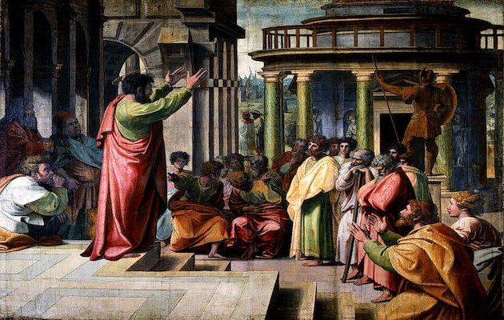
Peculiaridades
Ideas claves o características
Hechos es el único libro del Nuevo Testamento que no tiene una conclusion.
Hechos es el único libro de toda la Biblia escrito por un gentil: Lucas

Slide 22
Peculiaridades
Ideas claves o características
Hechos es el segundo tomo de un mismo libro: Lucas-Hechos
Hechos contiene veintisiete discursos. Ocho discursos de Pedro y nueve discursos de Pablo. El discurso mas extenso es el de Esteban.*
*(Simon J. Kistemaker, Comentario al Nuevo Testamento: Hechos, Pag. 8, Editorial Libros Desafio).

Slide 23
Peculiaridades
Ideas claves o características
Hechos registra dos cartas dentro del libro: una del concilio de Jerusalen (15:23-29) y otra escrita por Claudio Lisias al gobernador Feliz (23:27-30).*
Hechos registra la ultima vez que se toma una decision mediante echar suertes.**
*(Simon J. Kistemaker, Comentario al Nuevo Testamento: Hechos, Pag. 9, Editorial Libros Desafio).
**(Robert C. Girard, El Libro de los Hechos. Guia Inteligente de la Biblia, Pag. 43, Editorial Vida).

Slide 24
Peculiaridades
Ideas claves o características
Hechos presenta contrastes en la manera como las personas reaccionan al evangelio:
a) Bernabe y Ananias-Safira (4:36-37; 5:1-11),
b) Judios de Tesalonica y judíos de Berea (17:1-9, 13-15; 17:10-12)
c) Apolo y discípulos de Efeso (18:24-28; 19:1-7

Slide 25
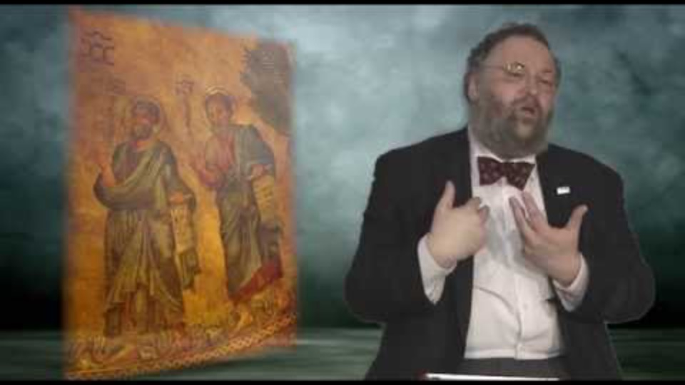
Tarea 1
Homework 1
Vea el siguiente video Introductorio al libro de los Hechos de los Apostoles
Watch the following video, an introduction to the book of acts of the apostles
https://youtu.be/2pZcNWzqhM4

Slide 26

Tarea 1
Homework 1
Vea el siguiente video Introductorio al libro de los Hechos de los Apostoles
Watch the following video, an introduction to the book of acts of the apostles
https://youtu.be/906tBmaxwaA

Slide 27
Tarea 1
Homework 1
Contestar cuestionario del libro: LA IGLESIA QUE DIOS SONO
Pags. 7-18. (Dia 1 – Dia 8)
Leer libro: Hechos de los Apostoles (Libro de Texto)
Pags. 10-22. (Introduccion). Conteste las preguntas: 1-9
Answer the book questionnaire: THE CHURCH GOD DREAMED
P. 7-18. (Day 1 - Day 8)
Read book: Acts of the Apostles (Textbook)
P. 10-22. (Introduction). Answer questions: 1-9

Slide 28
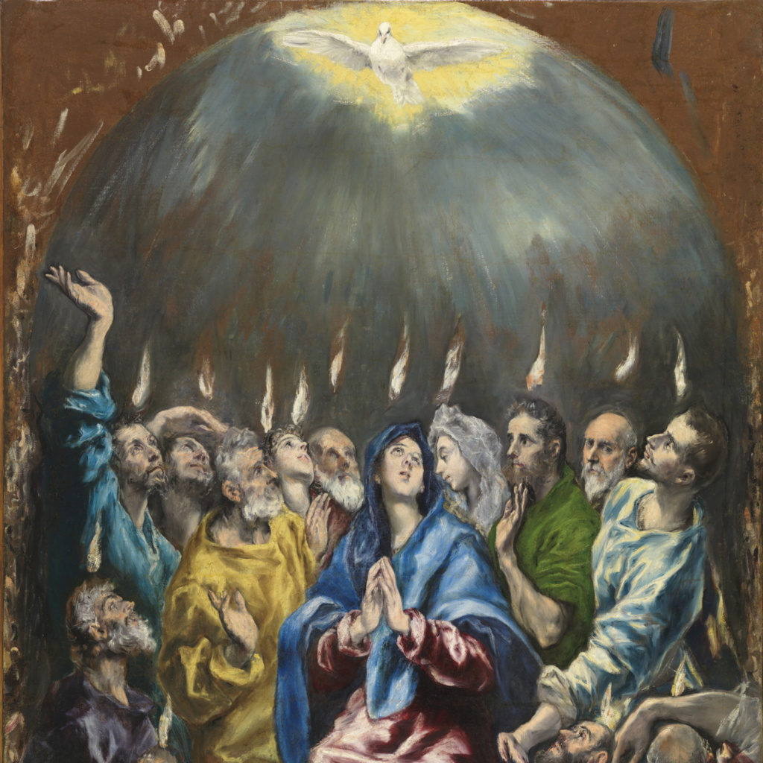
Hechos de los Apóstoles
PARTE 2
PECULIARIDADES DEL LIBRO
PRIMERA DIVISION
Por Pastor Omar Arzate

Slide 29
Peculiaridades
Ideas claves o características
Hechos es notable por sus paralelismos y reiteraciones. Repite los relatos de Pedro y Pablo vea:

Slide 30
Peculiaridades
Paralelismos y Repeticiones
Hechos es notable por sus paralelismos y sus reiteraciones. Hechos importantes en la vida de Pedro se repiten en los relatos relacionados con la vida de Pablo. Pedro sanó al paralítico en la puerta del templo de Jerusalén (3:1–10); Pablo sana a un paralítico en Listra (14:8–10). Pedro resucita a Dorcas en Jope (9:36–42) y Pablo devuelve a la vida a Eutico en Troas (20:9–12). Apresado en Jerusalén, Pedro es liberado por un ángel (12:3–11); y Pablo, encarcelado en Filipos, queda libre de sus cadenas cuando un terremoto sacude la prisión (16:26–30). *
*(Simon J. Kistemaker, Comentario al Nuevo Testamento: Hechos, Pag. 32, Editorial Libros Desafio).

Slide 31
Peculiaridades
Paralelismos y Repeticiones
El sermón que Pablo predicó en la sinagoga en Antioquía de Pisidia (13:16–41) tiene varios paralelos en el sermón de Pedro en Pentecostés (2:14–36). En realidad, tanto Pedro como Pablo citan el mismo pasaje del Antiguo Testamento (Sal. 16:10) para probar la resurrección de Jesús. Y ambos sermones concluyen con un énfasis en el perdón de pecados a través de Jesucristo (2:38; 13:38). *
*(Simon J. Kistemaker, Comentario al Nuevo Testamento: Hechos, Pag. 32, Editorial Libros Desafio).

Slide 32
Peculiaridades
Paralelismos y Repeticiones
En tres ocasiones Lucas relata la experiencia de la conversión de Pablo: cuando ocurre el acontecimiento mismo (9:1–19), durante el discurso de Pablo en Jerusalén (22:3–16), y en la audiencia de Pablo ante el rey Agripa (26:12–18). En tres ocasiones alude a la visión que tuvo Pedro en la azotea en Jope (10:9–16; 10:28; 11:5–10). En dos ocasiones Pedro se dirige al Sanedrín y les dice que él debe obedecer a Dios antes que a los hombres (4:19; 5:29). Y dos veces Pablo apela a su calidad de ciudadano romano (16:37–38; 22:25–28).*
*(Simon J. Kistemaker, Comentario al Nuevo Testamento: Hechos, Pag. 32, Editorial Libros Desafio).

Slide 33
Peculiaridades
Paralelismos y Repeticiones
Pedro
Pablo
Sermon (Acts 2:22–39) Healing of paralytic (3:1–10)
Sermon following healing, denying apostles’ power (3:12–26, esp. 3:12)
Filled with the Spirit in ministry (4:8)
Healings through apostles without direct consent (5:15)
Sermon (Acts 13:26–41) Healing of paralytic (14:8–11)
Sermon following healing, denying apostles’ power (14:15–17, esp. 14:15)
Filled with the Spirit in ministry (13:9)
Healings through apostles without direct consent (19:12)
Defended by a Pharisee in the Sanhedrin (5:34–39)
Appoints leaders through laying on hands (6:1–6)
People receive Spirit through his hands (8:17)
Confronting and superseding false prophets (8:18–24)
Raising the dead (9:36–41) Befriends centurion (10:24–48) Rejects Gentile worship (10:26)
Defends Gentile mission in Jerusalem (11:4–17; 15:7–11)
Imprisoned at a Jewish festival (12:4– 7)
Miraculous release from prison (5:19; 12:6–11)*
Defended by Pharisees in the Sanhedrin (23:9)
Appoints leaders through laying on hands (14:23)
People receive Spirit through his hands (19:6)
Confronting and superseding false prophets (13:6–11; 19:13–20)
Raising the dead (20:9–12) Befriends centurion (27:1–44)
Rejects Gentile worship (14:15; cf. 28:6)
Defends Gentile mission in Jerusalem (15:4, 12; cf. 21:21–26; 22:21)
Imprisoned at a Jewish festival (22:24; cf. 20:16)
Miraculous release from prison (16:25– 34)*
*(Craig Keener, Acts, an exegetical commentary, Vol. 1., Pag. 562, Baker Academic).

Slide 34
Peculiaridades
Paralelismos y Repeticiones
Juan Bautista
Jesus
Luke 1:12: the vision’s recipient troubled
1:13: do not be afraid
1:13: reason for miracle
1:13: child’s name (John)
1:15: child will be great
1:15: filled with the Holy Spirit from the womb
1:16–17: mission
1:18: question
1:19–20: proof or explanation 1:20: Zechariah muted for unbelief 1:80: child grows*
Luke 1:29: the vision’s recipient troubled
1:30: do not be afraid
1:30: reason for miracle
1:31: child’s name (Jesus)
1:32: child will be great
1:35: conceived through the Holy Spirit*
1:32–33: mission
1:34: question
1:35–37: proof or explanation 1:38, 45: Mary praised for faith 2:40, 52: child grows*
*(Craig Keener, Acts, an exegetical commentary, Vol. 1., Pag. 557, Baker Academic).

Slide 35
Peculiaridades
Paralelismos y Repeticiones
1 Samuel 2:1–10
God exalts lowly (2:1, 4–5, 8)
I rejoice in your salvation (2:1)
No one holy like the Lord (2:2)
Proud brought down (2:3–5)
Humble exalted, proud brought down (2:4–5)
Celebration of God’s sovereignty in such reversals (2:3, 6–9)
Barren given children (2:5)
Poor vs. rich (2:7–8)
Hungry vs. full (2:5)
Poor displacing nobles (dunastōn, 2:8)
Raises up from death (2:6)
Shift from personal deliverance to God’s anointed king (2:10)*
Ana
Maria
Luke 1:46–55
God exalts lowly (1:48, 52–53)
I have rejoiced in God my savior (1:47)
Holy is his name (1:49)
Proud brought down (1:51–53)
Humble exalted, proud brought down (1:52–53)
Celebration of God’s sovereignty in such reversals (1:51–53)
(Context: Elizabeth’s pregnancy)
Rich empty-handed (1:53)
Filled the hungry (1:53)
Brought down rulers (dunastas, 1:52) [same term]
(Implicit Lukan subtext?)
Shift from personal deliverance to Israel’s deliverance *
*(Craig Keener, Acts, an exegetical commentary, Vol. 1., Pag. 557, Baker Academic).

Slide 36
Peculiaridades
Paralelismos y Repeticiones
Lucas
Hechos
Luke 3:21: Jesus praying before his baptism and the descent of the Spirit
3:21–22: Spirit on Jesus
4:14–21: inaugural mission speech
4:40; 5:17; 8:46: healing many, power going forth unexpectedly
5:17–26: healing a paralytic
5:29–6:11: opposition from Jewish leaders
8:40–56: raising the dead 7:1–10: God-fearing centurion
7:11–17: widow’s son raised
5:30; 7:36–50; 15:2: pious criticism of fellowship with sinners
9:51: Jesus’s journey to Jerusalem
13:33: warned of dangers in Jerusalem *
Acts 1:14: the disciples praying before being baptized in the Spirit
2:1–4: Spirit on church
2:14–39/13:16–41: inaugural mission speeches
5:14–16/19:11–12; 28:9: healing many, power going forth unexpectedly
3:1–10/14:8–11: healing paralytics
4:1–8:3; 12:2–3/23:2, 15: opposition from Jewish leaders
9:36–41/20:9–12: raising the dead
10:1–48: God-fearing centurion (cf. 27:1–3)
9:36–43: widow raised (cf. the youth in 20:9–12)
11:3: pious criticism of fellowship with sinners (cf. Paul’s Gentile mission inviting hostility)
19:21: Paul’s journey to Rome
20:23; 21:12: warned of dangers in Jerusalem *
*(Craig Keener, Acts, an exegetical commentary, Vol. 1., Pag. 558, Baker Academic).

Slide 37
Peculiaridades
Paralelismos y Repeticiones
Lucas
Hechos
19:11, 28: determined to go 20:24; 21:15, 17: determined to go
19:45–48: enters temple
20:27–39: hostile Sadducees reject resurrection
22:15–38: Jesus’s farewell speech†
22:66–71: arraigned before the Sanhedrin
22:69: provocative announcement of Son of Man at God’s right hand
23:34, 46: committing his spirit and praying for forgiveness of the persecutors
23:47: centurion recognizes God’s attestation of Jesus’s innocence
Jesus’s four hearings (before a governor and, only in Luke, Herod)
Luke emphasizes the fulfillment of Scripture, pointing to a mission to the nations (24:44–47)*
19:36–38: triumphal entry to Jerusalem 21:17–20; 28:15: triumphal entry to Rome, a lesser one to Jerusalem*
21:26: enters temple
4:1–2/23:6–9: hostile Sadducees reject resurrection
20:18–35: Paul’s farewell speech
6:8–15/22:30–23:10: arraigned before the Sanhedrin
7:56: provocative announcement of Son of Man at God’s right hand
7:59–60: committing his spirit and praying for forgiveness of the persecutors
27:31–32, 43: centurion recognizes God’s attestation of Paul’s innocence
Paul’s four hearings (before Roman governors and before Herod Agrippa II)
Luke emphasizes the fulfillment of Scripture, continuing a mission to the nations (28:25–28) *
*(Craig Keener, Acts, an exegetical commentary, Vol. 1., Pag. 558, Baker Academic).

Slide 38
Peculiaridades
Paralelismos y Repeticiones
Luke 24:4–9
Behold, two men in flashing clothing (24:4)
Question: “Why are you seeking the living one with the dead?” (24:5)
Explanation of Jesus’s absence: “He is not here, but instead rose and is alive” (24:6)
They return to the city (24:9)
Acts 1:10–12
Behold, two men in white clothing (1:10)
Question: “Why have you taken your stand looking into heaven?” (1:11a)
Explanation of Jesus’s absence: “Jesus has been taken from you into heaven, but will return” (1:11)
They return to the city (1:12)
*(Craig Keener, Acts, an exegetical commentary, Vol. 1., Pag. 728, Baker Academic).

Slide 39
Peculiaridades
Paralelismos y Repeticiones
El Hijo del Hombre
Jesus
¹³ Miraba yo en la visión de la noche, y he aquí con las nubes del cielo venía uno como un hijo de hombre, que vino hasta el Anciano de días, y le hicieron acercarse delante de él.
¹⁴ Y le fue dado dominio, gloria y reino, para que todos los pueblos, naciones y lenguas le sirvieran; su dominio es dominio eterno, que nunca pasará, y su reino uno que no será destruido.
Daniel 7:13-14
⁹ Y habiendo dicho estas cosas, viéndolo ellos, fue alzado, y le recibió una nube que le ocultó de sus ojos.
¹⁰ Y estando ellos con los ojos puestos en el cielo, entre tanto que él se iba, he aquí se pusieron junto a ellos dos varones con vestiduras blancas,
¹¹ los cuales también les dijeron: Varones galileos, ¿por qué estáis mirando al cielo? Este mismo Jesús, que ha sido tomado de vosotros al cielo, así vendrá como le habéis visto ir al cielo.

Slide 40
Peculiaridades
Paralelismos y Repeticiones
Dedicacion del templo de Salomon
Pentecostes
¹² y los levitas cantores, todos los de Asaf, los de Hemán y los de Jedutún, juntamente con sus hijos y sus hermanos, vestidos de lino fino, estaban con címbalos y salterios y arpas al oriente del altar; y con ellos ciento veinte sacerdotes que tocaban trompetas),
¹³ cuando sonaban, pues, las trompetas, y cantaban todos a una, para alabar y dar gracias a Jehová, y a medida que alzaban la voz con trompetas y címbalos y otros instrumentos de música, y alababan a Jehová, diciendo: Porque él es bueno, porque su misericordia es para siempre; entonces la casa se llenó de una nube, la casa de Jehová.
¹⁴ Y no podían los sacerdotes estar allí para ministrar, por causa de la nube; porque la gloria de Jehová había llenado la casa de Dios.
¹⁴ Todos éstos perseveraban unánimes en oración y ruego, con las mujeres, y con María la madre de Jesús, y con sus hermanos.
¹⁵ En aquellos días Pedro se levantó en medio de los hermanos (y los reunidos eran como ciento veinte en número), y dijo:…
Cuando llegó el día de Pentecostés, estaban todos unánimes juntos.
² Y de repente vino del cielo un estruendo como de un viento recio que soplaba, el cual llenó toda la casa donde estaban sentados;
³ y se les aparecieron lenguas repartidas, como de fuego, asentándose sobre cada uno de ellos.
⁴ Y fueron todos llenos del Espíritu Santo, y comenzaron a hablar en otras lenguas, según el Espíritu les daba que hablasen….
¹¹ cretenses y árabes, les oímos hablar en nuestras lenguas las maravillas de Dios.

Slide 41
Peculiaridades
Paralelismos y Repeticiones
El Anatema de Israel
Ananias y Safira
1 Pero los hijos de Israel transgredieron con respecto al anatema. Acán^{[a]} hijo de Carmi, hijo de Zabdi, hijo de Zéraj, de la tribu de Judá, tomó del anatema; y la ira del SEÑOR se encendió contra los hijos de Israel.
5 Pero cierto hombre llamado Ananías, juntamente con Safira su mujer, vendió una posesión. ² Con el conocimiento de su mujer, sustrajo del precio; y llevando una parte, la puso a los pies de los apóstoles.
³ Y Pedro dijo:
—Ananías, ¿por qué llenó Satanás tu corazón para mentir al Espíritu Santo y sustraer del precio del campo? ⁴ Reteniéndolo, ¿acaso no seguía siendo tuyo? Y una vez vendido, ¿no estaba bajo tu autoridad? ¿Por qué propusiste en tu corazón hacer esto? No has mentido a los hombres, sino a Dios.
⁵ Entonces Ananías, oyendo estas palabras, cayó y expiró. Y gran temor sobrevino a todos los que lo oían. ⁶ Luego se levantaron los jóvenes y le envolvieron. Y sacándole fuera, lo sepultaron.
¹⁰ El SEÑOR dijo a Josué:
—Levántate. ¿Por qué te postras así sobre tu rostro? ¹¹ Israel ha pecado. Han quebrantado mi pacto que yo les había mandado. Han tomado del anatema, han robado, han mentido y lo han escondido entre sus enseres.

Slide 42
Peculiaridades
Ideas claves o características
El relato histórico es selectivo (no abarca toda la historia, ni toda la geografía, ni a todos los líderes). Se concentra más en el ministerio de Pedro y de Pablo y no habla de la obra misionera en otras partes de la geografía, como Egipto, donde surgió una iglesia vigorosa. Y del mismo Pablo no relató muchos eventos que relatados en sus cartas.
El libro no tenía ningún título sino que fue agregado en el siglo II (“Hechos de los Apóstoles”) y el Hechos es un documento misionero, con la gran comisión de 1:8 como clave para su estructura. “Me seréis testigos en Jerusalén, en toda Judea, en Samaria, y hasta lo último de la tierra”.

Slide 43
Peculiaridades
Ideas claves o características
Dos centros geográficos denotan el relato: Jerusalén y Antioquía; y paralelas a ellos, se destacan dos apóstoles: Pedro y Pablo

Slide 44
Peculiaridades
Grandes Eventos narrados en Hechos
La Ascensión de Jesucristo (1)
El don del Espíritu Santo en Pentecostés (2)
Defensa y muerte de Esteban (7)
Conversión de Saulo (Pablo) (9)
Visión de Pedro (10)
El Concilio de Jerusalén (15)
Arresto y pruebas de Pablo (21 – 25)
El viaje de Pablo a Roma (27 – 28)

Slide 45
Estructura del Libro de los Hechos
El libro de los Hechos esta dividido de manera natural en tres partes principales, siguiendo la estructura mencionada en el plan o motivo principal del libro, segun Hch. 1:8:
a) Jerusalen Hch. 1- 7.
b) Judea y Samaria Hch. 8-12.
c) Lo ultimo de la tierra: Roma Hch 13-28.

Slide 46
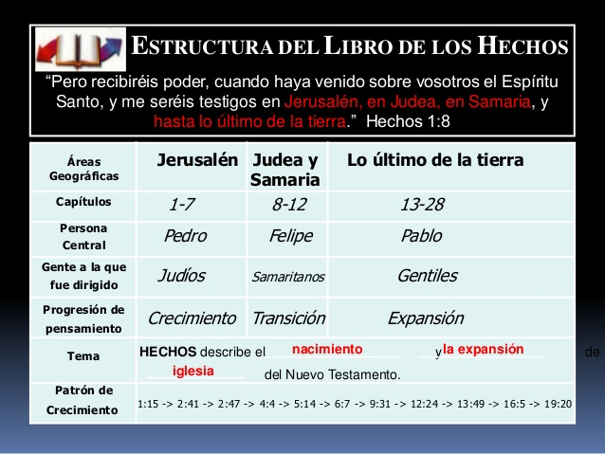
Estructura del Libro de los Hechos

Slide 47
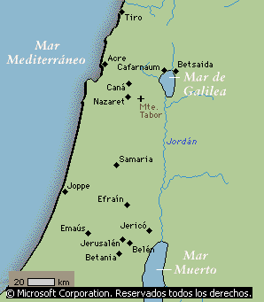
♦ Damasco
Me seréis testigos…
♦ Cesarea de Filipos
1- En Jerusalén
2- En TODA Judea
3- En Samaria
“Y hasta lo último
de toda la tierra”
3
2
Judea
1
Betania
Belén
Lugares Importantes en primeros años de la Iglesia

Slide 48
Primera Division: Caps. 1-7
La iglesia de Jerusalen
Capitulo1
Capitulo2
Capitulo3
Capitulo4
Capitulo5
Capitulo6
Capitulo7
Proposito y nuevo apostol
Sanidad del cojo
Ananias y Safira
Eleccion de 7 diaconos
Sermon de Esteban
Pentecostes
Primera adversidad

Slide 49
Primera Division: Caps. 1-7
La iglesia de Jerusalen
Capitulo1
Prologo
Proposito del Libro
Eleccion del nuevo apostol
Proposito y nuevo apostol

Slide 50
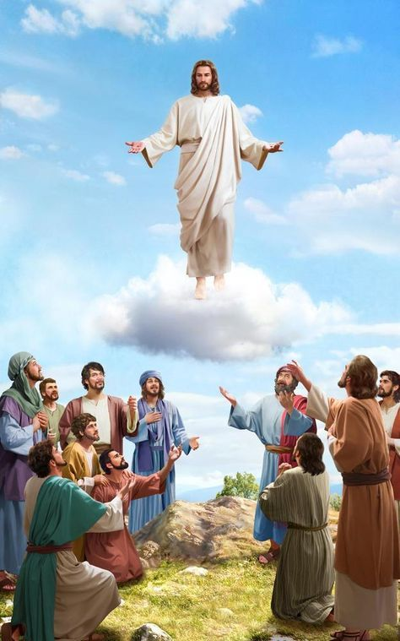
Primera Division: Caps. 1-7
La iglesia de Jerusalen
(Prologo)
Capitulo 1
El primer relato que escribí, Teófilo, trató de todo lo que Jesús comenzó a hacer y a enseñar, 2 hasta el día en que fue recibido arriba, después de que por el Espíritu Santo había dado instrucciones a los apóstoles que había escogido. 3 A éstos también, después de su padecimiento, se presentó vivo con muchas pruebas convincentes, apareciéndoseles durante cuarenta días y hablándoles de lo concerniente al reino de Dios. 4 Y reuniéndolos, les mandó que no salieran de Jerusalén, sino que esperaran la promesa del Padre: La cual, les dijo, oísteis de mí; 5 pues Juan bautizó con agua, pero vosotros seréis bautizados con el Espíritu Santo dentro de pocos días.

Slide 51
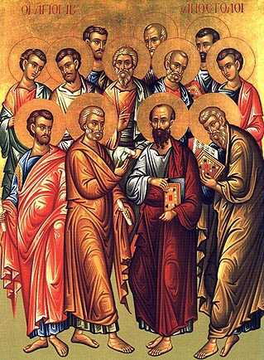
Primera Division: Caps. 1-7
La iglesia de Jerusalen
(Proposito)
Entonces los que estaban reunidos, le preguntaban, diciendo: Señor, ¿restaurarás en este tiempo el reino a Israel? 7 Y El les dijo: No os corresponde a vosotros saber los tiempos ni las épocas que el Padre ha fijado con su propia autoridad; 8 pero recibiréis poder cuando el Espíritu Santo venga sobre vosotros; y me seréis testigos en Jerusalén, en toda Judea y Samaria, y hasta los confines de la tierra. 9 Después de haber dicho estas cosas, fue elevado mientras ellos miraban, y una nube le recibió y le ocultó de sus ojos. 10 Y estando mirando fijamente al cielo mientras El ascendía, aconteció que se presentaron junto a ellos dos varones en vestiduras blancas, 11 que les dijeron: Varones galileos, ¿por qué estáis mirando al cielo? Este mismo Jesús, que ha sido tomado de vosotros al cielo, vendrá de la misma manera, tal como le habéis visto ir al cielo.

Slide 52
Primera Division: Caps. 1-7
La iglesia de Jerusalen
(Eleccion del Nuevo Apostol)
Por tanto, es necesario que de los hombres que nos han acompañado todo el tiempo que el Señor Jesús vivió entre nosotros, 22 comenzando desde el bautismo de Juan, hasta el día en que de entre nosotros fue recibido arriba, uno sea constituido testigo con nosotros de su resurrección. 23 Presentaron a dos: a José, llamado Barsabás (al que también llamaban Justo) y a Matías. 24 Y habiendo orado, dijeron: Tú, Señor, que conoces el corazón de todos, muéstranos a cuál de estos dos has escogido 25 para ocupar este ministerio y apostolado, del cual Judas se desvió para irse al lugar que le correspondía. 26 Echaron suertes y la suerte cayó sobre Matías, y fue contado con los once apóstoles.

Slide 53
Primera Division: Caps. 1-7
La iglesia de Jerusalen
PENTECOSTES
Capitulo2
Pentecostes
Primer sermon de Pedro
Proposito y nuevo apostol

Slide 54
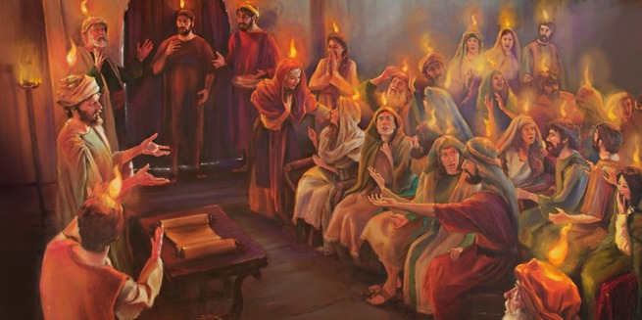
Primera Division: Caps. 1-7
La iglesia de Jerusalen
(Pentecostes)
Capitulo 2
Cuando llegó el día de Pentecostés, estaban todos juntos en un mismo lugar. 2 De repente vino del cielo un ruido como el de una ráfaga de viento impetuoso que llenó toda la casa donde estaban sentados, 3 y se les aparecieron lenguas como de fuego que, repartiéndose, se posaron sobre cada uno de ellos. 4 Todos fueron llenos del Espíritu Santo y comenzaron a hablar en otras lenguas, según el Espíritu les daba habilidad para expresarse.

Slide 55
Primera Division: Caps. 1-7
La iglesia de Jerusalen
(Primer Sermon de Pedro)
Al oír esto, compungidos de corazón, dijeron a Pedro y a los demás apóstoles: Hermanos, ¿qué haremos? 38 Y Pedro les dijo: Arrepentíos y sed bautizados cada uno de vosotros en el nombre de Jesucristo para perdón de vuestros pecados, y recibiréis el don del Espíritu Santo. 39 Porque la promesa es para vosotros y para vuestros hijos y para todos los que están lejos, para tantos como el Señor nuestro Dios llame. 40 Y con muchas otras palabras testificaba solemnemente y les exhortaba diciendo: Sed salvos de esta perversa generación. 41 Entonces los que habían recibido su palabra fueron bautizados; y se añadieron aquel día como tres mil almas. 42 Y se dedicaban continuamente a las enseñanzas de los apóstoles, a la comunión, al partimiento del pan y a la oración

Slide 56
Primera Division: Caps. 1-7
La iglesia de Jerusalen
Capitulo3
Primer milagro
(Sanidad del Cojo)
Proposito y nuevo apostol

Slide 57
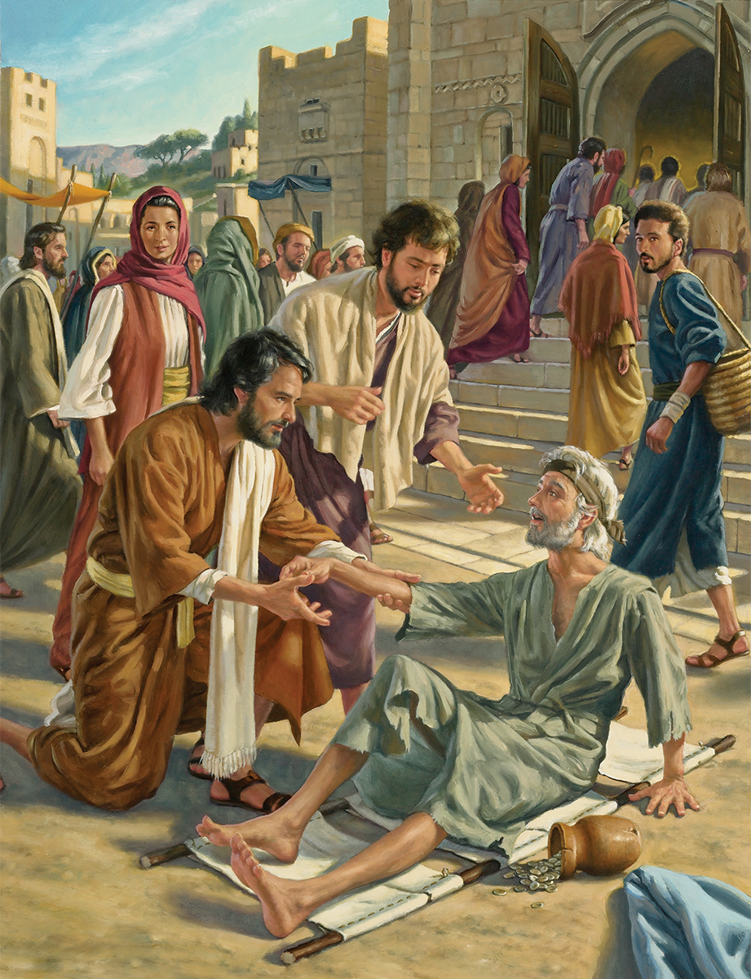
Primera Division: Caps. 1-7
La iglesia de Jerusalen
(Primer Milagro)
Capitulo 3
Y cierto día Pedro y Juan subían al templo a la hora novena, la de la oración. 2 Y había un hombre, cojo desde su nacimiento, al que llevaban y ponían diariamente a la puerta del templo llamada la Hermosa, para que pidiera limosna a los que entraban al templo. 3 Este, viendo a Pedro y a Juan que iban a entrar al templo, les pedía limosna. 4 Entonces Pedro, junto con Juan, fijando su vista en él, le dijo: ¡Míranos! 5 Y él los miró atentamente, esperando recibir algo de ellos. 6 Pero Pedro dijo: No tengo plata ni oro, mas lo que tengo, te doy: en el nombre de Jesucristo el Nazareno, ¡anda! 7 Y asiéndolo de la mano derecha, lo levantó; al instante sus pies y tobillos cobraron fuerza, 8 y de un salto se puso en pie y andaba. Entró al templo con ellos caminando, saltando y alabando a Dios. 9 Todo el pueblo lo vio andar y alabar a Dios, 10 y reconocieron que era el mismo que se sentaba a la puerta del templo, la Hermosa, a pedir limosna, y se llenaron de asombro y admiración por lo que le había sucedido

Slide 58
Primera Division: Caps. 1-7
La iglesia de Jerusalen
Capitulo4
Primera adversidad
Proposito y nuevo apostol

Slide 59
Primera Division: Caps. 1-7
La iglesia de Jerusalen
(Primera Adversidad)
Capitulo 4
Y sucedió que al día siguiente se reunieron en Jerusalén sus gobernantes, ancianos y escribas; 6 estaban allí el sumo sacerdote Anás, Caifás, Juan y Alejandro, y todos los que eran del linaje de los sumos sacerdotes. 7 Y habiéndolos puesto en medio de ellos, les interrogaban: ¿Con qué poder, o en qué nombre, habéis hecho esto? 8 Entonces Pedro, lleno del Espíritu Santo, les dijo: Gobernantes y ancianos del pueblo, 9 si se nos está interrogando hoy por causa del beneficio hecho a un hombre enfermo, de qué manera éste ha sido sanado, 10 sabed todos vosotros, y todo el pueblo de Israel, que en el nombre de Jesucristo el Nazareno, a quien vosotros crucificasteis y a quien Dios resucitó de entre los muertos, por El, este hombre se halla aquí sano delante de vosotros. 11 Este Jesús es la PIEDRA DESECHADA por vosotros LOS CONSTRUCTORES, pero QUE HA VENIDO A SER LA PIEDRA ANGULAR. 12 Y en ningún otro hay salvación, porque no hay otro nombre bajo el cielo dado a los hombres, en el cual podamos ser salvos.

Slide 60
Primera Division: Caps. 1-7
La iglesia de Jerusalen
Capitulo5
El caso de Ananias y Safira
Proposito y nuevo apostol

Slide 61
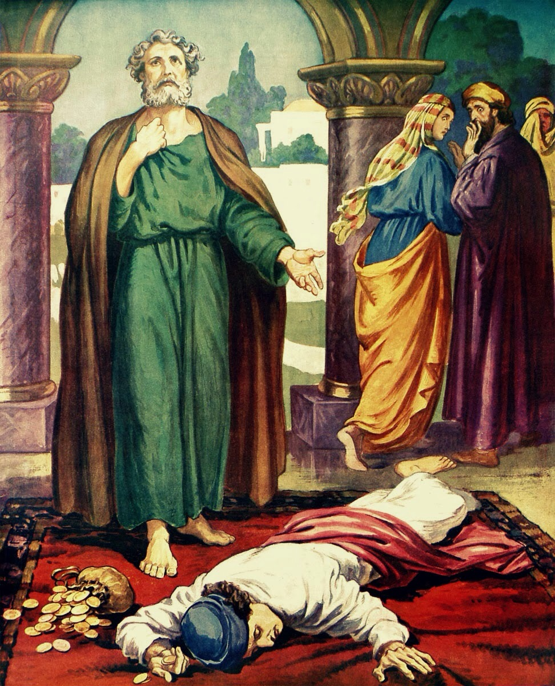
Primera Division: Caps. 1-7
La iglesia de Jerusalen
(Caso de Ananias y Safira)
Capitulo 5
Pero cierto hombre llamado Ananías, con Safira su mujer, vendió una propiedad, 2 y se quedó con parte del precio, sabiéndolo también su mujer; y trayendo la otra parte, la puso a los pies de los apóstoles. 3 Mas Pedro dijo: Ananías, ¿por qué ha llenado Satanás tu corazón para mentir al Espíritu Santo, y quedarte con parte del precio del terreno? 4 Mientras estaba sin venderse, ¿no te pertenecía? Y después de vendida, ¿no estaba bajo tu poder? ¿Por qué concebiste este asunto en tu corazón? No has mentido a los hombres sino a Dios. 5 Al oír Ananías estas palabras, cayó y expiró; y vino un gran temor sobre todos los que lo supieron. 6 Y los jóvenes se levantaron y lo cubrieron, y sacándolo, le dieron sepultura.

Slide 62
Primera Division: Caps. 1-7
La iglesia de Jerusalen
Capitulo6
La eleccion de los siete diaconos
Proposito y nuevo apostol

Slide 63
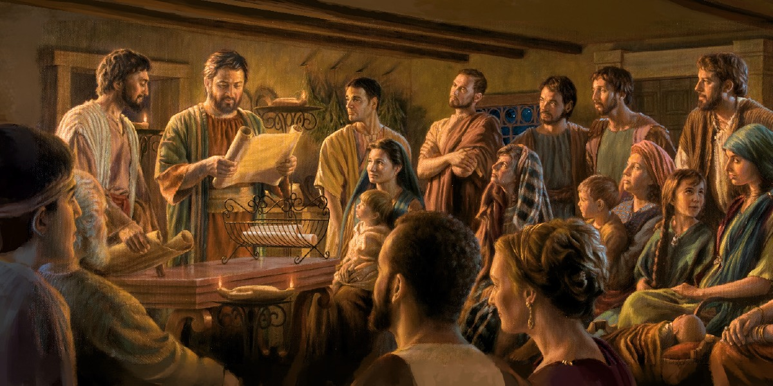
Primera Division: Caps. 1-7
La iglesia de Jerusalen
(Eleccion de los 7 diaconos)
Capitulo 6
Por aquellos días, al multiplicarse el número de los discípulos, surgió una queja de parte de los judíos helenistas en contra de los judíos nativos, porque sus viudas eran desatendidas en la distribución diaria de los alimentos . 2 Entonces los doce convocaron a la congregación de los discípulos, y dijeron: No es conveniente que nosotros descuidemos la palabra de Dios para servir mesas. 3 Por tanto, hermanos, escoged de entre vosotros siete hombres de buena reputación, llenos del Espíritu Santo y de sabiduría, a quienes podamos encargar esta tarea. 4 Y nosotros nos entregaremos a la oración y al ministerio de la palabra. 5 Lo propuesto tuvo la aprobación de toda la congregación, y escogieron a Esteban, un hombre lleno de fe y del Espíritu Santo, y a Felipe, a Prócoro, a Nicanor, a Timón, a Parmenas y a Nicolás, un prosélito de Antioquía; 6 a los cuales presentaron ante los apóstoles, y después de orar, pusieron sus manos sobre ellos.
7 Y la palabra de Dios crecía, y el número de los discípulos se multiplicaba en gran manera en Jerusalén, y muchos de los sacerdotes obedecían a la fe.

Slide 64
Primera Division: Caps. 1-7
La iglesia de Jerusalen
Capitulo7
Arresto de Esteban
El sermon mas extenso de Hechos
Esteban, el primer martir de la iglesia
Proposito y nuevo apostol

Slide 65
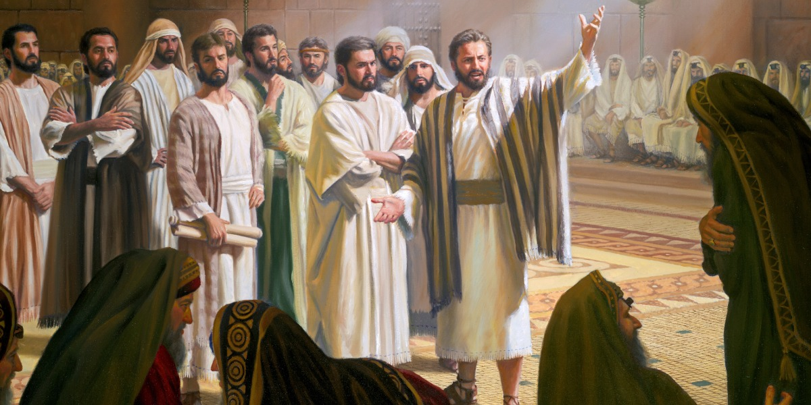
Primera Division: Caps. 1-7
La iglesia de Jerusalen
Capitulo 7
Al oír esto, se sintieron profundamente ofendidos, y crujían los dientes contra él. 55 Pero Esteban, lleno del Espíritu Santo, fijos los ojos en el cielo, vio la gloria de Dios y a Jesús de pie a la diestra de Dios; 56 y dijo: He aquí, veo los cielos abiertos, y al Hijo del Hombre de pie a la diestra de Dios. 57 Entonces ellos gritaron a gran voz, y tapándose los oídos arremetieron a una contra él. 58 Y echándolo fuera de la ciudad, comenzaron a apedrearle; y los testigos pusieron sus mantos a los pies de un joven llamado Saulo. 59 Y mientras apedreaban a Esteban, él invocaba al Señor y decía: Señor Jesús, recibe mi espíritu. 60 Y cayendo de rodillas, clamó en alta voz: Señor, no les tomes en cuenta este pecado. Habiendo dicho esto, durmió

Slide 66

Tarea 2
Homework 2
https://youtu.be/5h7Q0EK-m8I

Slide 67
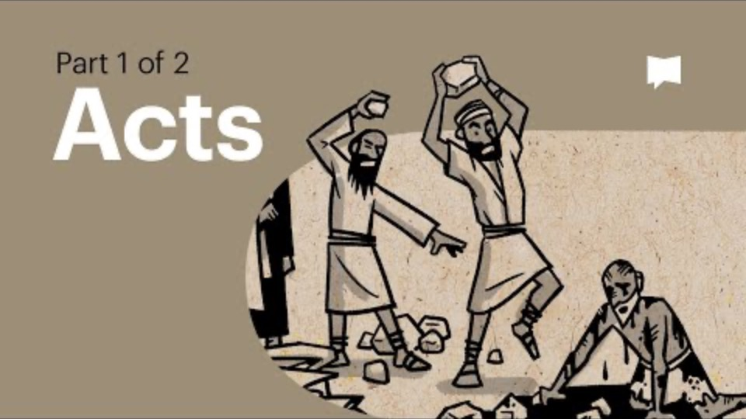
Tarea 2
Homework 2
https://youtu.be/CGbNw855ksw

Slide 68
Tarea 2
Homework 2
Contestar cuestionario del libro: LA IGLESIA QUE DIOS SONO
Pags. 19-36. (Dia 9 – Dia 18)
Leer libro: Hechos de los Apostoles (Libro de Texto)
Pags. 24-30. (Proposito del Libro). Conteste las preguntas: 1-5
Answer the book questionnaire: THE CHURCH GOD DREAMED
P. 19-36. (Day 9 - Day 18)
Read book: Acts of the Apostles (Textbook)
P. 24-30. (Purpose of the Book). Answer questions: 1-5

Slide 69
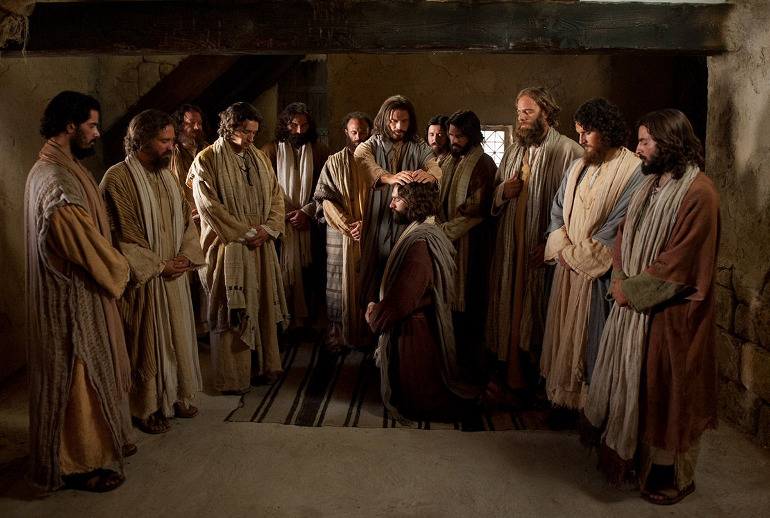
Hechos de los Apóstoles
PARTE 3
SEGUNDA DIVISION
Por Pastor Omar Arzate

Slide 70
Segunda Division: Caps. 8-12
La iglesia de Judea y Samaria
Capitulo8
Capitulo9
Capitulo10
Capitulo11
Capitulo12
La persecucion a la iglesia
Conversion de Pablo
Cornelio, el primer gentil
La iglesia de Antioquia
Arresto de Pedro

Slide 71
Segunda Division: Caps. 8-12
La iglesia de Judea y Samaria
Capitulo8
La primera persecucion de la iglesia
El mensaje en Judea y Samaria
Felipe, el segundo evangelista no apostol

Slide 72
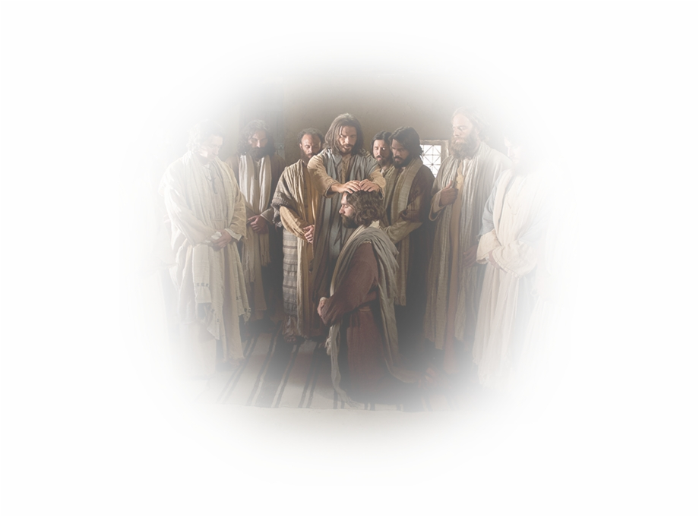
Segunda Division: Caps. 8-12
La iglesia de Judea y Samaria
(La Primera Persecucion de la Iglesia)
Capitulo 8
En aquel día se desató una gran persecución en contra de la iglesia en Jerusalén, y todos fueron esparcidos por las regiones de Judea y Samaria, excepto los apóstoles. 2 Y algunos hombres piadosos sepultaron a Esteban, y lloraron a gran voz por él. 3 Pero Saulo hacía estragos en la iglesia entrando de casa en casa, y arrastrando a hombres y mujeres, los echaba en la cárcel. 4 Así que los que habían sido esparcidos iban predicando la palabra. 5 Felipe, descendiendo a la ciudad de Samaria, les predicaba a Cristo. 6 Y las multitudes unánimes prestaban atención a lo que Felipe decía, al oír y ver las señales que hacía. 7 Porque de muchos que tenían espíritus inmundos, éstos salían de ellos gritando a gran voz; y muchos que habían sido paralíticos y cojos eran sanados. 8 Y había gran regocijo en aquella ciudad.

Slide 73
Segunda Division: Caps. 8-12
La iglesia de Judea y Samaria
Capitulo9
La conversion de Pablo
Curacion de Eneas
Resurreccion de Dorcas

Slide 74
Segunda Division: Caps. 8-12
La iglesia de Judea y Samaria
(Conversion de Pablo)
Capitulo 9
Saulo, respirando todavía amenazas y muerte contra los discípulos del Señor, fue al sumo sacerdote, 2 y le pidió cartas para las sinagogas de Damasco, para que si encontraba algunos que pertenecieran al Camino, tanto hombres como mujeres, los pudiera llevar atados a Jerusalén. 3 Y sucedió que mientras viajaba, al acercarse a Damasco, de repente resplandeció en su derredor una luz del cielo; 4 y al caer a tierra, oyó una voz que le decía: Saulo, Saulo, ¿por qué me persigues? 5 Y él dijo: ¿Quién eres, Señor? Y El respondió: Yo soy Jesús a quien tú persigues; 6 levántate, entra en la ciudad, y se te dirá lo que debes hacer. 7 Los hombres que iban con él se detuvieron atónitos, oyendo la voz, pero sin ver a nadie. 8 Saulo se levantó del suelo, y aunque sus ojos estaban abiertos, no veía nada; y llevándolo por la mano, lo trajeron a Damasco. 9 Y estuvo tres días sin ver, y no comió ni bebió.

Slide 75
Segunda Division: Caps. 8-12 La iglesia de Judea y Samaria
Capitulo10
La conversion de Cornelio, el primer gentil en la iglesia
El primer mensaje a gentiles

Slide 76
Segunda Division: Caps. 8-12
La iglesia de Judea y Samaria
(Cornelio, El Primer Gentil)
Capitulo 10
Había en Cesarea un hombre llamado Cornelio, centurión de la cohorte llamada la Italiana, 2 piadoso y temeroso de Dios con toda su casa, que daba muchas limosnas al pueblo judío y oraba a Dios continuamente. 3 Como a la hora novena del día, vio claramente en una visión a un ángel de Dios que entraba a donde él estaba y le decía: Cornelio. 4 Mirándolo fijamente y atemorizado, Cornelio dijo: ¿Qué quieres, Señor? Y él le dijo: Tus oraciones y limosnas han ascendido como memorial delante de Dios. 5 Despacha ahora algunos hombres a Jope, y manda traer a un hombre llamado Simón, que también se llama Pedro. 6 Este se hospeda con un curtidor llamado Simón, cuya casa está junto al mar. 7 Y después que el ángel que le hablaba se había ido, Cornelio llamó a dos de los criados y a un soldado piadoso de los que constantemente le servían, 8 y después de explicarles todo, los envió a Jope.

Slide 77
Segunda Division: Caps. 8-12
La iglesia de Judea y Samaria
(Primer Mensaje a los Gentiles)
Mientras Pedro aún hablaba estas palabras, el Espíritu Santo cayó sobre todos los que escuchaban el mensaje. 45 Y todos los creyentes que eran de la circuncisión, que habían venido con Pedro, se quedaron asombrados, porque el don del Espíritu Santo había sido derramado también sobre los gentiles, 46 pues les oían hablar en lenguas y exaltar a Dios. Entonces Pedro dijo: 47 ¿Puede acaso alguien negar el agua para que sean bautizados éstos que han recibido el Espíritu Santo lo mismo que nosotros? 48 Y mandó que fueran bautizados en el nombre de Jesucristo. Entonces le pidieron que se quedara con ellos unos días.

Slide 78
Segunda Division: Caps. 8-12
La iglesia de Judea y Samaria
Capitulo11
La primera controversia doctrinal
Antioquia, el nuevo centro del cristianismo

Slide 79
Segunda Division: Caps. 8-12
La iglesia de Judea y Samaria
(La Primera Controversia Doctrinal)
Capitulo 11
Los apóstoles y los hermanos que estaban por toda Judea oyeron que también los gentiles habían recibido la palabra de Dios. 2 Y cuando Pedro subió a Jerusalén, los que eran de la circuncisión le reprocharon, 3 diciendo: Tú entraste en casa de incircuncisos y comiste con ellos. 4 Entonces Pedro comenzó a explicarles en orden lo sucedido , diciendo: 5 Estaba yo en la ciudad de Jope orando, y vi en éxtasis una visión: un objeto semejante a un gran lienzo que descendía, bajado del cielo por las cuatro puntas, y vino hasta mí. 6 Cuando fijé mis ojos en él y lo observaba, vi cuadrúpedos terrestres, fieras, reptiles y aves del cielo. 7 También oí una voz que me decía: ``Levántate Pedro, mata y come. 8 Pero yo dije: ``De ninguna manera, Señor, porque nada impuro o inmundo ha entrado jamás en mi boca. 9 Pero una voz del cielo respondió por segunda vez: ``Lo que Dios ha limpiado, no lo llames tú impuro. 10 Esto sucedió tres veces, y todo volvió a ser llevado arriba al cielo

Slide 80
Segunda Division: Caps. 8-12
La iglesia de Judea y Samaria
(Antioquia, el Nuevo Centro
del Cristianismo)
Y Bernabé salió rumbo a Tarso para buscar a Saulo; 26 y cuando lo encontró, lo trajo a Antioquía. Y se reunieron con la iglesia por todo un año, y enseñaban a las multitudes; y a los discípulos se les llamó cristianos por primera vez en Antioquía.
27 Por aquellos días unos profetas descendieron de Jerusalén a Antioquía. 28 Y levantándose uno de ellos, llamado Agabo, daba a entender por el Espíritu, que ciertamente habría una gran hambre en toda la tierra. Y esto ocurrió durante el reinado de Claudio. 29 Los discípulos, conforme a lo que cada uno tenía, determinaron enviar una contribución para el socorro de los hermanos que habitaban en Judea. 30 Y así lo hicieron, mandándola a los ancianos por mano de Bernabé y de Saulo.

Slide 81
Segunda Division: Caps. 8-12
La iglesia de Judea y Samaria
Capitulo12
Jacob, el primer apostol martir
Segundo encarcelamiento de Pedro

Slide 82
Segunda Division: Caps. 8-12
La iglesia de Judea y Samaria
(Jacob, el Primer Apostol Martir)
Capitulo 12
Por aquel tiempo el rey Herodes echó mano a algunos que pertenecían a la iglesia para maltratarlos. 2 E hizo matar a espada a Jacobo, el hermano de Juan. 3 Y viendo que esto agradaba a los judíos, hizo arrestar también a Pedro. Esto sucedió durante los días de los panes sin levadura. 4 Y habiéndolo tomado preso, lo puso en la cárcel, entregándolo a cuatro piquetes de soldados para que lo guardaran, con la intención de llevarlo ante el pueblo después de la Pascua. 5 Así pues, Pedro era custodiado en la cárcel, pero la iglesia hacía oración ferviente a Dios por él.

Slide 83

Tarea 3
Homework 3
https://youtu.be/ZKaaHQUdVCY

Slide 84
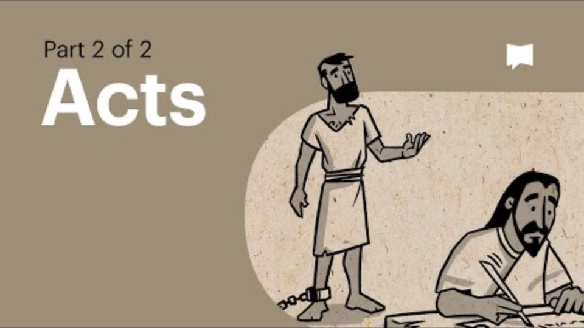
Tarea 3
Homework 3
https://youtu.be/Z-17KxpjL0Q

Slide 85
Tarea 3
Homework 3
Contestar cuestionario del libro: LA IGLESIA QUE DIOS SONO
Pags. 37-60. (Dia 19 – Dia 32)
Leer libro: Hechos de los Apostoles (Libro de Texto)
Pags. 36-40. (Breve Resumen del Libro de los Hechos).
Answer the book questionnaire: THE CHURCH GOD DREAMED
P. 37-60. (Day 19 - Day 32)
Read book: Acts of the Apostles (Textbook)
P. 36-40. (A Brief Summary of the Book of Acts).

Slide 86
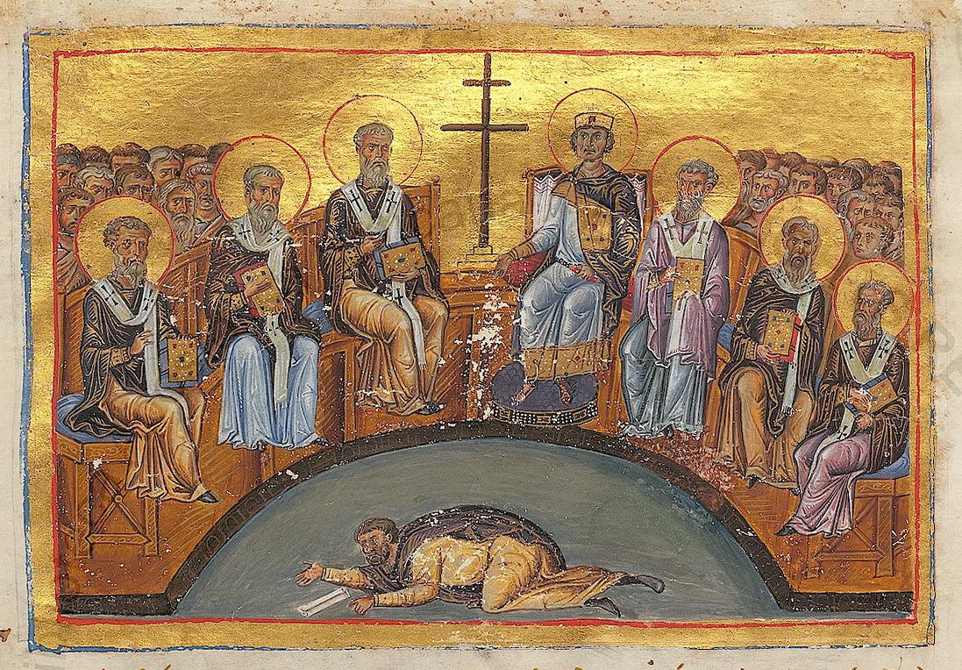
Hechos de los Apóstoles
PARTE 4
TERCERA DIVISION
Por Pastor Omar Arzate

Slide 87
Tercera Division: Caps. 13-28
La iglesia de “hasta lo ultimo de la tierra”
Capitulo13-14
Capitulo15
Capitulo16-17
Capitulo18-20
Capitulo21-28
Concilio de Jerusalen
2do viaje Misionero
3er Viaje Misionero
Encarcelamiento de Pablo
y viaje a Roma
1er Viaje Misionero

Slide 88
Tercera Division: Caps. 13-28
La iglesia de “hasta lo ultimo de la tierra”
Capitulo13
El Primer viaje misionero
El retroceso de Juan Marcos
El Liderazgo de Pablo apostol

Slide 89
Tercera Division: Caps. 13-28
La iglesia de “hasta lo ultimo de la tierra”
(Primer Viaje Misionero)
Capitulo 13
En la iglesia que estaba en Antioquía había profetas y maestros: Bernabé, Simón llamado Niger, Lucio de Cirene, Manaén, que se había criado con Herodes (Antipas, hijo de Herodes el Grande) el tetrarca, y Saulo. 2 Mientras ministraban al Señor y ayunaban, el Espíritu Santo dijo: "Aparten a Bernabé y a Saulo para la obra a la que los he llamado." 3 Entonces, después de ayunar, orar y haber impuesto las manos sobre ellos, los enviaron.

Slide 90
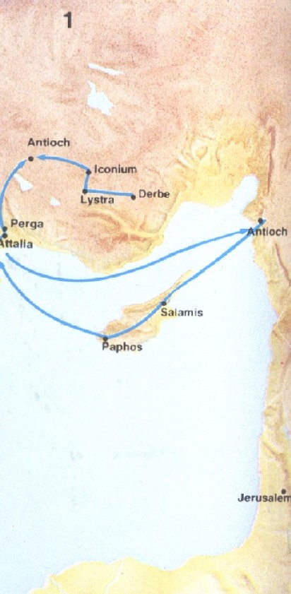
Viajes de Pablo
Primer Viaje (Hch 13&14)
El primer viaje llevó a Pablo y Bernabé de su base en Antioquía de Siria por barco hasta Chipre (entrando por Salamina y saliendo por Pafos, donde se convirtió el procónsul Sergio Paulo)
Desde allí a la región que hoy día es Turquía: Perge, Antioquía de Pisidia, Iconio, Listra y Derbe.
Luego regresaron por la misma ruta y tomaron el barco de regreso a Antioquía. Juan Marcos había regresado de vuelta a su casa cuando iban por Perge. La fecha era entre el 45 y el 46 DC.

Slide 91
Tercera Division: Caps. 13-28
La iglesia de “hasta lo ultimo de la tierra”
Capitulo15
El primer concilio ecumenico
La carta de resolucion del concilio

Slide 92
Tercera Division: Caps. 13-28
La iglesia de “hasta lo ultimo de la tierra”
(Primer Concilio Ecumenico)
Capitulo 15
Algunos que llegaron de Judea enseñaban a los hermanos: "Si no se circuncidan conforme al rito de Moisés, no pueden ser salvos." 2 Como Pablo y Bernabé tuvieran gran disensión y debate con ellos, los hermanos determinaron que Pablo y Bernabé, y algunos otros de ellos subieran a Jerusalén a los apóstoles y a los ancianos para tratar esta cuestión. 3 Así que, siendo enviados por la iglesia, pasaron por Fenicia y Samaria, relatando detalladamente la conversión de los Gentiles, y causaban gran gozo a todos los hermanos. 4 Cuando llegaron a Jerusalén, fueron recibidos por la iglesia, los apóstoles y los ancianos, e informaron de todo lo que Dios había hecho con ellos. 5 Pero algunos de la secta de los Fariseos que habían creído, se levantaron diciendo: "Es necesario circuncidarlos y mandarles que guarden la Ley de Moisés."

Slide 93
Tercera Division: Caps. 13-28
La iglesia de “hasta lo ultimo de la tierra”
(Resolucion del Concilio)
Entonces pareció bien a los apóstoles y a los ancianos, con toda la iglesia, escoger de entre ellos algunos hombres para enviarlos a Antioquía con Pablo y Bernabé: a Judas, llamado Barsabás, y a Silas, hombres prominentes entre los hermanos, 23 y enviaron esta carta con ellos: "Los apóstoles, y los hermanos que son ancianos (presbíteros), a los hermanos en Antioquía, Siria y Cilicia que son de los Gentiles, saludos. 24 Puesto que hemos oído que algunos de entre nosotros, a quienes no autorizamos, los han inquietado con sus palabras, perturbando sus almas, 25 nos pareció bien, habiendo llegado a un común acuerdo, escoger algunos hombres para enviarlos a ustedes con nuestros amados Bernabé y Pablo. 26 Estos hombres han arriesgado (entregado) su vida por el nombre de nuestro Señor Jesucristo. 27 Por tanto, hemos enviado a Judas y a Silas, quienes también les informarán las mismas cosas verbalmente. 28 Porque pareció bien al Espíritu Santo y a nosotros no imponerles mayor carga que estas cosas esenciales: 29 que se abstengan de lo que ha sido sacrificado a los ídolos, de sangre, de la carne de animales que han sido estrangulados y de fornicación. Si se guardan de tales cosas, harán bien. Pásenla bien

Slide 94
Tercera Division: Caps. 13-28
La iglesia de “hasta lo ultimo de la tierra”
Capitulo16-17
Separacion de Pablo y Bernabe
El segundo viaje misionero
El evangelio entra a Europa

Slide 95
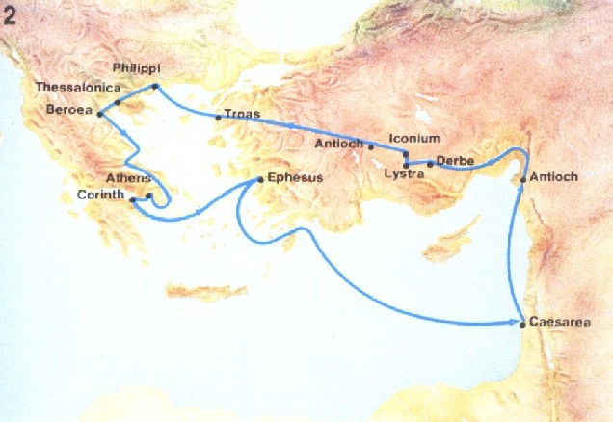
Viajes de Pablo
Segundo Viaje (Hech 15:36–18:22)
El segundo viaje, uno o dos años más tarde (48 al 51 DC) Esta vez Pablo tomó a Silas con él.
Fueron por tierra desde Antioquía re-visitando las iglesias establecidas en el primer viaje y se unieron a Timoteo en Listra. De esta región fueron a la costa de Troas y de alló zarparon a la parte norte de Grecia entrando por Filipos. De Filipos fueron a Tesalónica, luego a Berea, luego Atenas, hasta que llegaron a Corinto donde permanecieron por 18 meses, y desde la costa de Corinto tomaron un barco para cruzar hasta Efeso, luego cruzaron el Mediterráneo hasta Cesarea. De Cesarea fueron a Jerusalén, Damasco y finalmente de regreso a Antioquía.

Slide 96
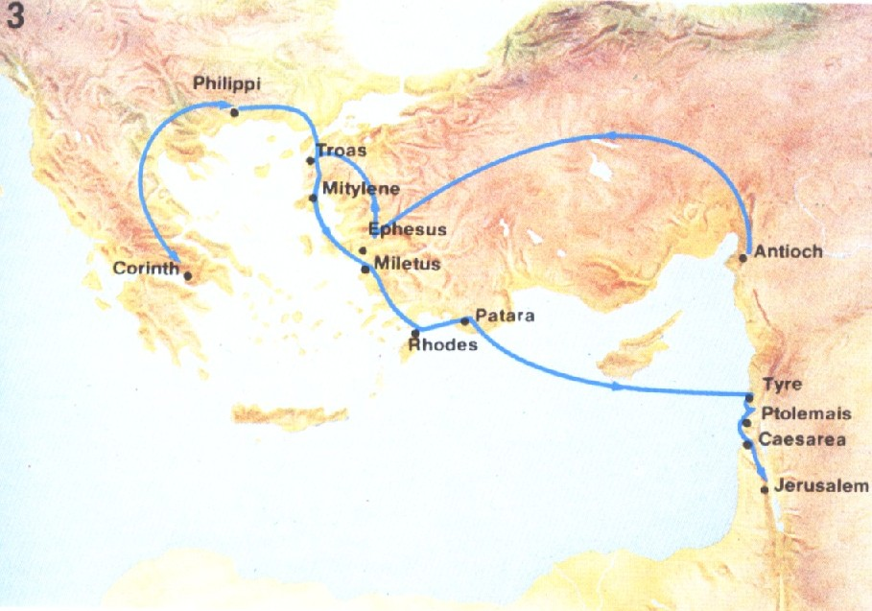
Viajes de Pablo
Tercer Viaje ( Hech.18:23-21:16)
El tercer viaje (a principios del 53 DC) Pablo y sus compañeros fueron otra vez por tierra hasta Galacia y Frigia (Turquía) para fortalecer espiritualmente a los hermanos. Ellos se quedaron más de dos años en Efeso. (Incidente con plateros de “diana de los efesios”). Desde Efeso Pablo fue a Filipos, Corinto y de regreso Pablo tomó un barco por toda la costa desde Troas a Asón, Mitilene (en la isla de Lesbos), Mileto, Rodas, Pátara, y finalmente un recorrido marítimo más largo hasta Tiro pasando al sur después por Tolemaida y Cesarea hasta llegar a Jerusalén.

Slide 97
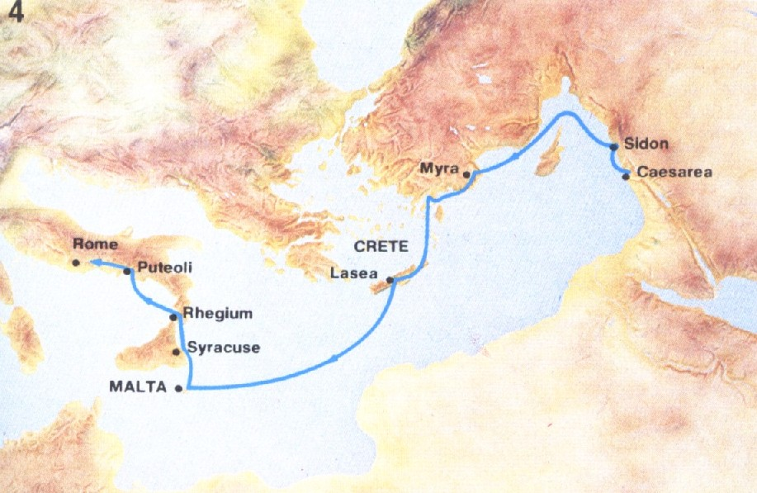
Viaje de Pablo a Roma (Hch.27&28)
Viaje a Roma (Hch.27 y 28)
Pablo fue arrestado en Jerusalén así que pasó los próximos dos años en prisión (58 al 60 DC) antes de apelar a Cesar, un derecho legítimo que tenía como ciudadano romano, y partir hacia Roma. Este cuarto viaje, iniciado en otoño, era muy diferente del resto. Aunque Pablo tenía a Lucas con él, estaba bajo custodia. El barco zarpó por una desatinada decisión del capitán desde Creta, y se encontró con un viento huracanado que los arrastró hasta la isla de Malta, al sur de Sicilia donde tuvieron que pasar tres meses hasta que otro barco los llevó a Roma. Al llegar a Roma continuó dos años bajo en prisión domiciliaria y continuaba predicando las buenas noticias de Cristo mientras esperaba el juicio delante de César.

Slide 98
Tarea 4
Homework 4
Contestar cuestionario del libro: LA IGLESIA QUE DIOS SONO
Pags. 62-78. (Dia 33 – Dia 40)
Leer libro: Hechos de los Apostoles (Libro de Texto)
Pags. 56-71. (Viajes Misioneros de Pablo). Conteste las preguntas:1-11
Answer the book questionnaire: THE CHURCH GOD DREAMED
P. 62-78. (Day 33 - Day 40)
Read book: Acts of the Apostles (Textbook)
P. 56-71. (Paul’s Missionary Voyages). Answer questions:1-11

Slide 99
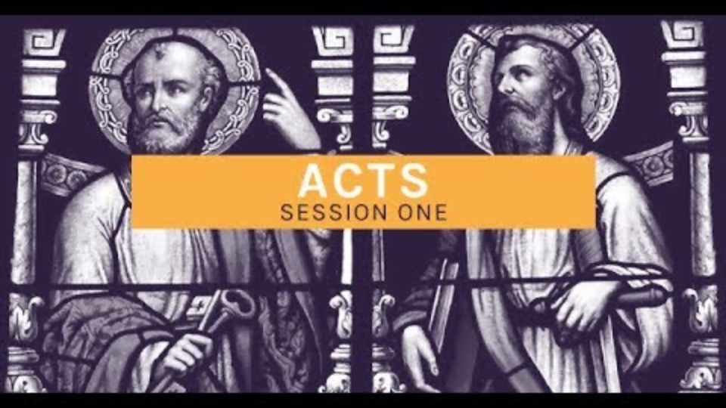

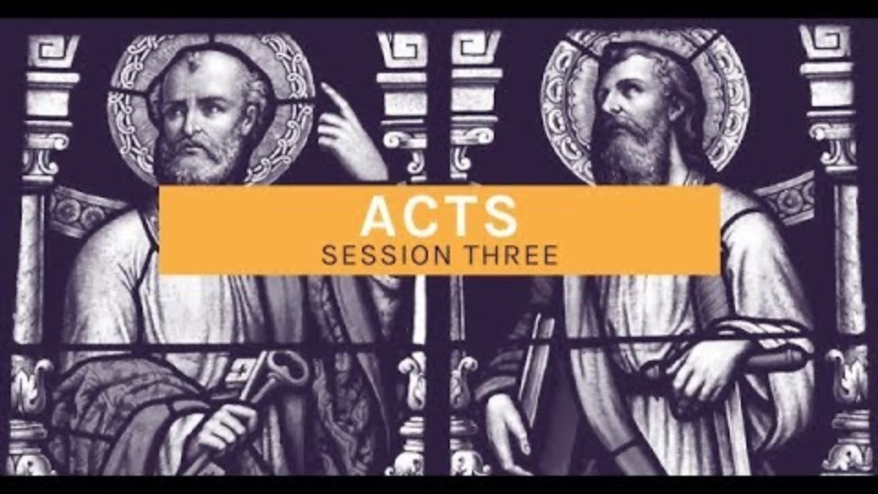
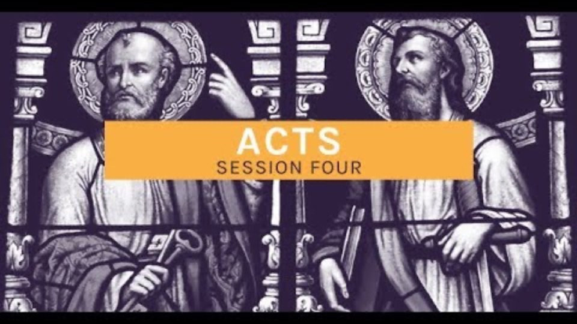
Material de Referencia
https://youtu.be/k0fZyUgfUAM
https://youtu.be/krU0dpI1Fsk
https://youtu.be/SrHBuxd8ib4
https://youtu.be/KsnUdB-Z_uM

Slide 100
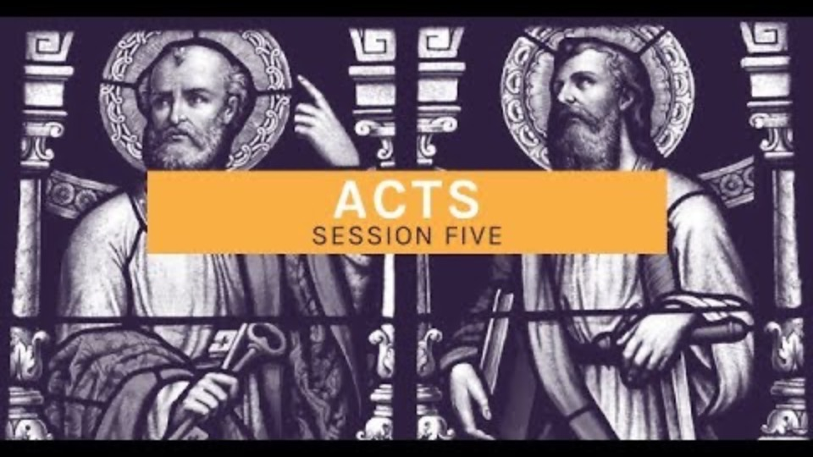
Material de Referencia
https://youtu.be/DuxA0Cvb1po

